Slide 1
农作物病害多任务识别 机器学习方法汇报
核心方法：监督学习 · 卷积神经网络 · 多任务学习 · 迁移学习 · 对比实验评估
数据管线 → 学习目标与优化 → 验证集定量结果
姓名：______ 班级：______ 日期：______
MobileNetV2 · CrossTaskAttention · PlantVillage

Slide 2
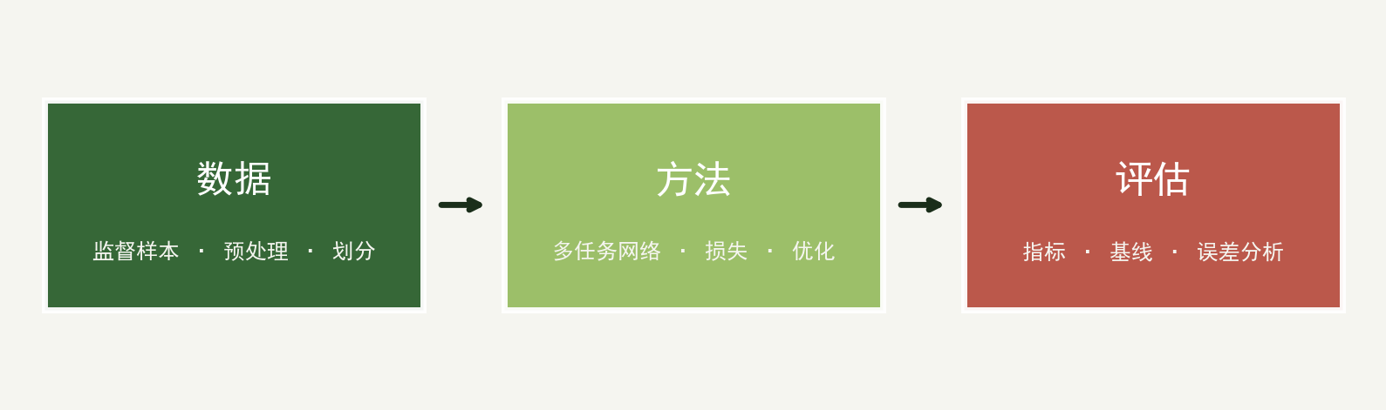
汇报逻辑
机器学习标准流程：问题定义 → 数据与特征 → 模型与优化 → 实验评估
① 数据（监督学习）
PlantVillage 有标注样本；双重标签 y1/y2；增强与分层划分
② 方法（深度学习）
CNN 表征 + 多任务损失；Adam 优化；迁移学习与正则化
③ 评估（实验设计）
验证集指标；单任务基线对照；混淆矩阵与误差分析

Slide 3
目 录
机器学习汇报结构：数据 · 方法 · 实验评估
数据
方法
评估
一、监督学习数据与标签
二、预处理与划分策略
三、问题形式化与网络
四、损失函数与优化调优
五、定量实验与基线对比
六、机器学习小结

Slide 4

机器学习问题与实验设定
监督学习 · 多任务学习 · 单任务基线对照
ML 要素 | 本课题设定
学习范式 | 监督学习（每张图像有类别与严重度标签）
任务类型 | 多任务学习：61 类病害分类 + 3 类严重度分类
模型族 | 深度卷积神经网络（MobileNetV2 骨干 + 任务注意力）
优化目标 | 最小化加权交叉熵 L = α·CE(y1) + β·CE(y2)
对比实验 | 多任务模型 vs 两个独立单任务模型（相同数据与训练预算）
评估协议 | 固定 8:2 分层划分；报告 Top-1、宏 F1、严重度准确率

Slide 5
相关工作与方法路线对比
PlantVillage 病害识别：手工特征+分类器 → 端到端 CNN → 本课题多任务 CNN
方法路线 | 特征 / 模型 | 学习范式 | PlantVillage 典型表现 | 主要局限
传统机器学习 | HOG / 颜色直方图 / LBP + SVM 或 RF | 监督学习（浅层特征） | Top-1 约 50%~70%（视特征与类数） | 需人工设计特征；细粒度类间难区分
单任务深度 CNN | AlexNet / ResNet / VGG 等端到端 CNN | 监督学习 + 可选迁移学习 | 单任务 Top-1 可达 90%+（全类、充足算力） | 每任务一模型；严重度需另训
轻量 CNN + 迁移 | MobileNet / EfficientNet 微调 | 迁移学习（ImageNet→病害） | 精度与速度折中，适合边缘部署 | 多任务联合建模研究较少
本课题方法 | MobileNetV2 + CrossTaskAttention 双头 | 多任务监督 + 迁移学习 | 验证集病害 74.7%、严重度 85.3%（61 类+3 级） | 相似病害仍易混淆；规则严重度标签有噪声
▎文献与基准：PlantVillage 为农业视觉最常用的公开监督数据集，深度 CNN 已逐步取代手工特征成为主流。
▎本课题定位：在可部署的轻量骨干上，用多任务学习同时优化病害与严重度，并以单任务 CNN 为对照组验证方法收益。
▎公平对比说明：本汇报基线与多任务模型使用相同划分、增强策略与训练轮数，差异仅在于是否共享表征与联合损失。

Slide 6
第一部分 · 数据
01
监督样本构造、标签体系与训练/验证划分（ML 数据管线）

Slide 7
一、 监督学习数据与标签构造
样本空间、标签空间与多任务标注
1. 样本与标签（监督学习）
训练集 D = {(x_i, y_i^d, y_i^s)}，x 为叶片 RGB 图像。
· 数据源：PlantVillage 公开基准（54,306 张）
· y^d ∈ {1,…,61}：病害类别（含健康）
· y^s ∈ {0,1,2}：严重度（健康 / 一般 / 严重）
2. 多任务标签设计（方法要点）
同一图像共享输入，两个相关监督信号联合训练，
促使网络学习对「病害种类 + 病情程度」均判别性的特征。
严重度标签由类别名规则映射，保证标注一致性。
3. 实验数据用途
全量数据用于正式训练；子采样用于超参/流程快速验证。
54,306
总样本量
61
病害类别
10+
作物种类
3
严重度等级
多任务监督信号
y^d: 61 类分类 y^s: 3 类分类
共享输入 x，联合学习表征
硬参数共享 (Hard Sharing)

Slide 8
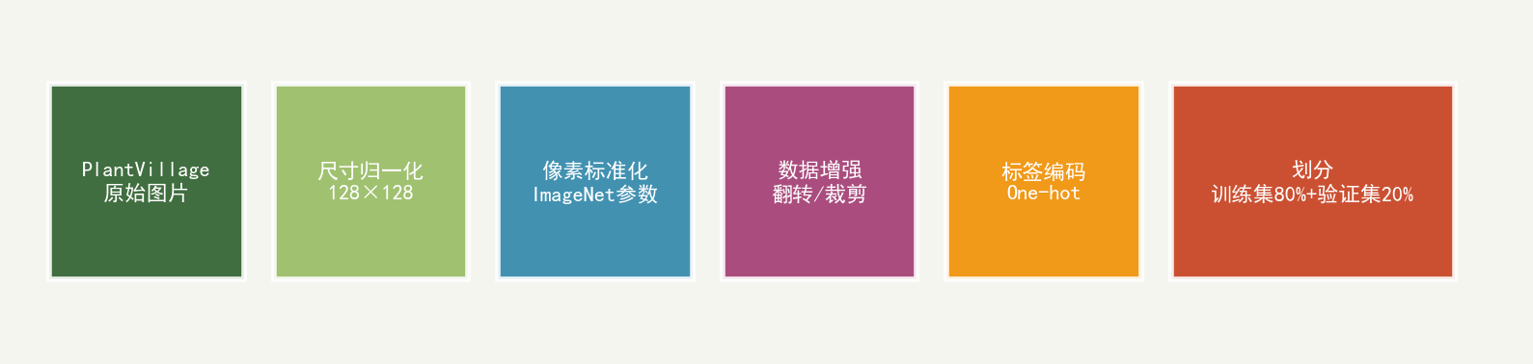
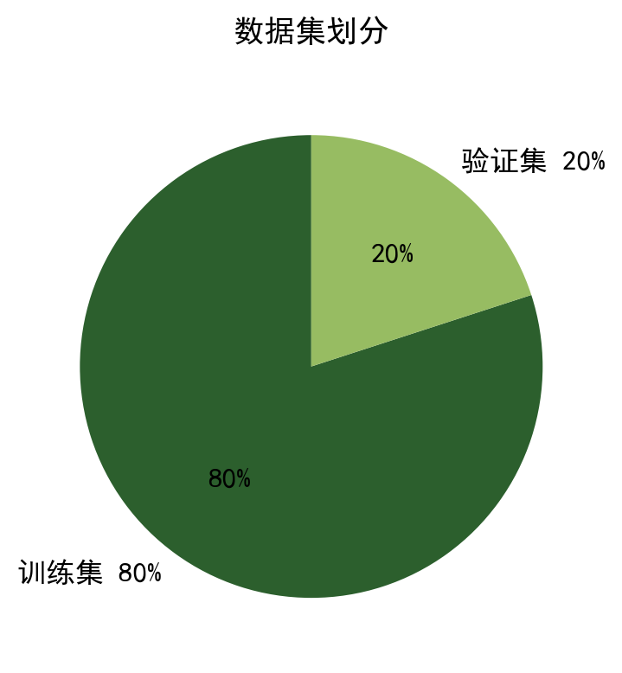
二、 特征预处理与数据集划分
输入变换 · 正则化手段 · 可复现实验划分
1. 输入变换（特征工程 / 适配预训练 CNN）
· 几何：Resize 至 128×128
· 标准化：ImageNet μ, σ（与迁移学习假设一致）
· 训练期随机增强：水平翻转、颜色抖动 → 扩大训练分布，降低过拟合
· 标签：y^d 为 61 维 one-hot；y^s 为 3 类整数
2. 划分策略（评估无泄漏）
· 8:2 训练 / 验证，按病害类别分层抽样
· 验证集仅用于早停与报告指标，不参与参数更新
· 子采样比例用于调试训练循环与超参搜索
第一部分 · 数据

Slide 9
第二部分 · 方法
02
假设空间、多任务 CNN、损失函数与优化算法

Slide 10
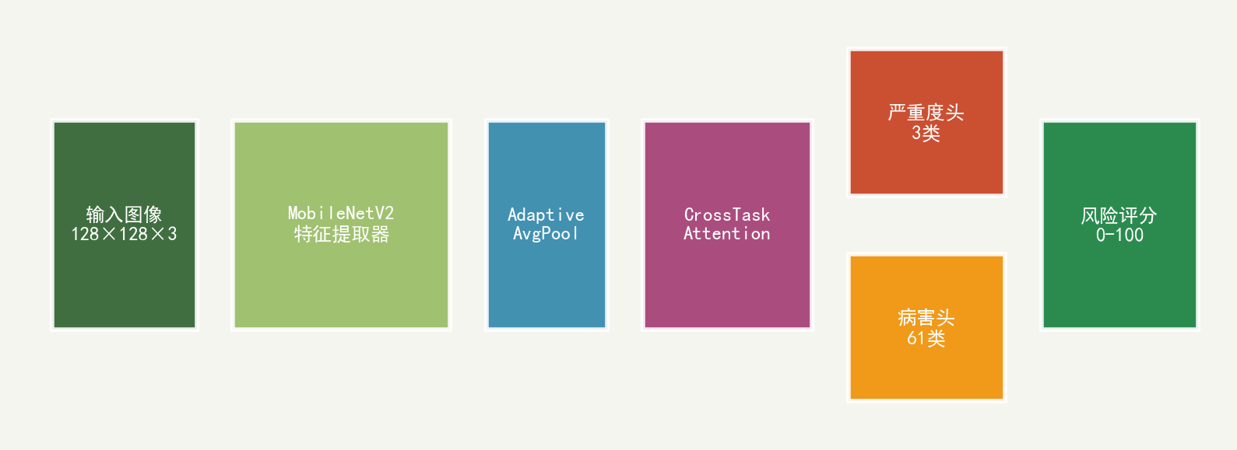
三、 问题形式化与多任务 CNN 结构
共享表征 h(x) · 双分类头 · 任务间注意力融合
假设空间：CNN 骨干
f_θ: R^{128×128×3}→R^d，θ 为 MobileNetV2 参数
迁移学习：θ 由 ImageNet 预训练初始化
倒残差 + 深度可分离卷积 → 小模型、可部署
ML 视角：学习层次化视觉特征表示
方法：CrossTaskAttention
多任务学习：任务相关时共享底层更有利
注意力加权融合双任务特征 → 缓解负迁移
可学习交互，优于简单共享+双头
消融：多任务较单任务 +6.5% Top-1
输出与决策规则
ŷ^d = argmax Softmax(W_d·h) （61 类）
ŷ^s = argmax Softmax(W_s·h) （3 类）
风险分：后处理组合（非额外监督）
一次前向 = 两个判别函数联合推断

Slide 11
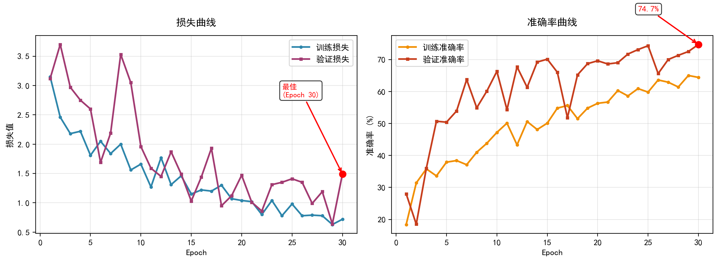
四、 损失函数、优化与超参数调优
ERM + 多任务损失 · Adam · 正则化与早停
ML 配置 | 设定值 | 方法说明
优化算法 | Adam, lr=1e-3 | 随机梯度下降的一阶自适应变体
小批量 | 32 | Mini-batch SGD，平衡噪声与稳定性
训练轮数 | ≤30 Epoch | 验证集监控；早停防过拟合
早停 | patience=5 | 模型选择准则：验证损失最小
正则化 | Dropout + 增强 | 结构风险最小化近似
损失权重 | α=β=1 | 多任务标量化的网格对比
经验风险最小化 (ERM)
L(θ)=α·CE(y^d,ŷ^d)+β·CE(y^s,ŷ^s)
CE：多类交叉熵；α=β=1 为对照实验最优
θ 更新：θ←θ−η∇_θ L（Adam 估计梯度）
▎机器学习调优流程：
① 基线（对照组）：两路独立单任务 CNN，相同 θ 初始化与 epoch
② 迁移学习：预训练 θ₀，微调高层 → 降低样本复杂度
③ 偏差-方差：增强+Dropout 抑制过拟合；曲线监控 train/val 差距
④ 模型选择：以验证集损失选 checkpoint（非训练集准确率）
⑤ 超参：损失权重 (α,β) 离散搜索
⑥ 可复现：固定划分与随机种子（流程级）
第二部分 · 方法

Slide 12
第三部分 · 实验评估
03
验证集指标、对照实验、混淆矩阵与误差分析

Slide 13
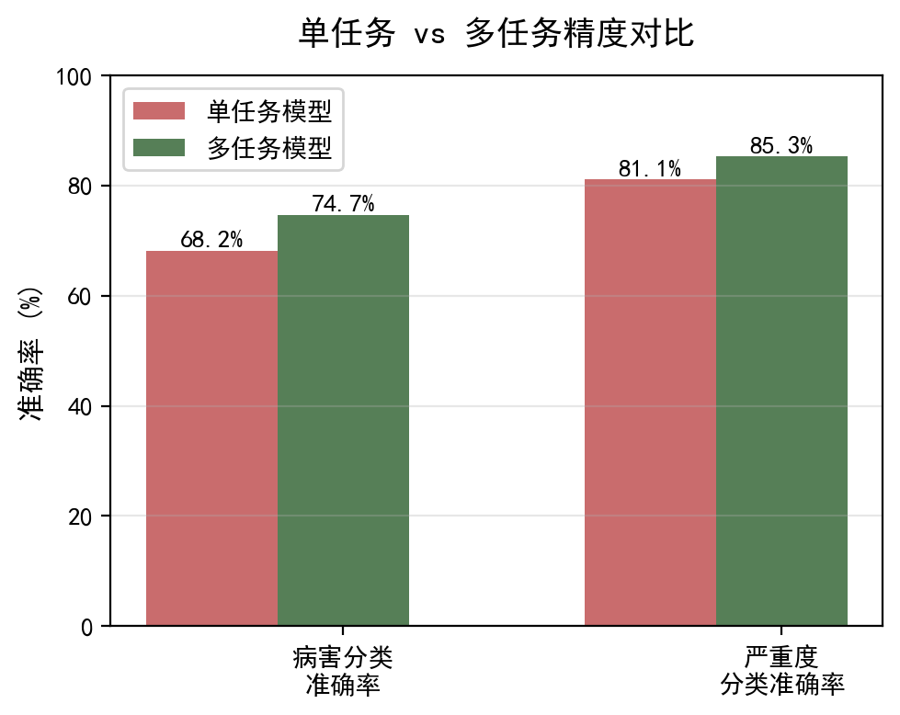
五、 对照实验与验证集指标（1/2）
Hold-out 验证 · 多任务 vs 单任务基线 · 统计性对比
ML 评价指标 | 多任务 (实验组) | 单任务 (基线) | Δ
病害 Top-1 准确率 | 74.7% | 68.2% | +6.5%
宏平均 F1 分数 | 0.70 | 0.64 | +0.06
严重度分类准确率 | 85.3% | 81.1% | +4.2%
健康类 F1 分数 | 0.92 | 0.89 | +0.03
单张推理速度 (CPU) | <50ms | ~90ms | -44%
74.7%
病害 Top-1
0.70
宏平均 F1
85.3%
严重度准确率
<50ms
CPU 推理
对照实验结论：共享表征的多任务学习优于独立训练；宏 F1 关注类别不均衡下的整体判别力。
第三部分 · 实验评估

Slide 14
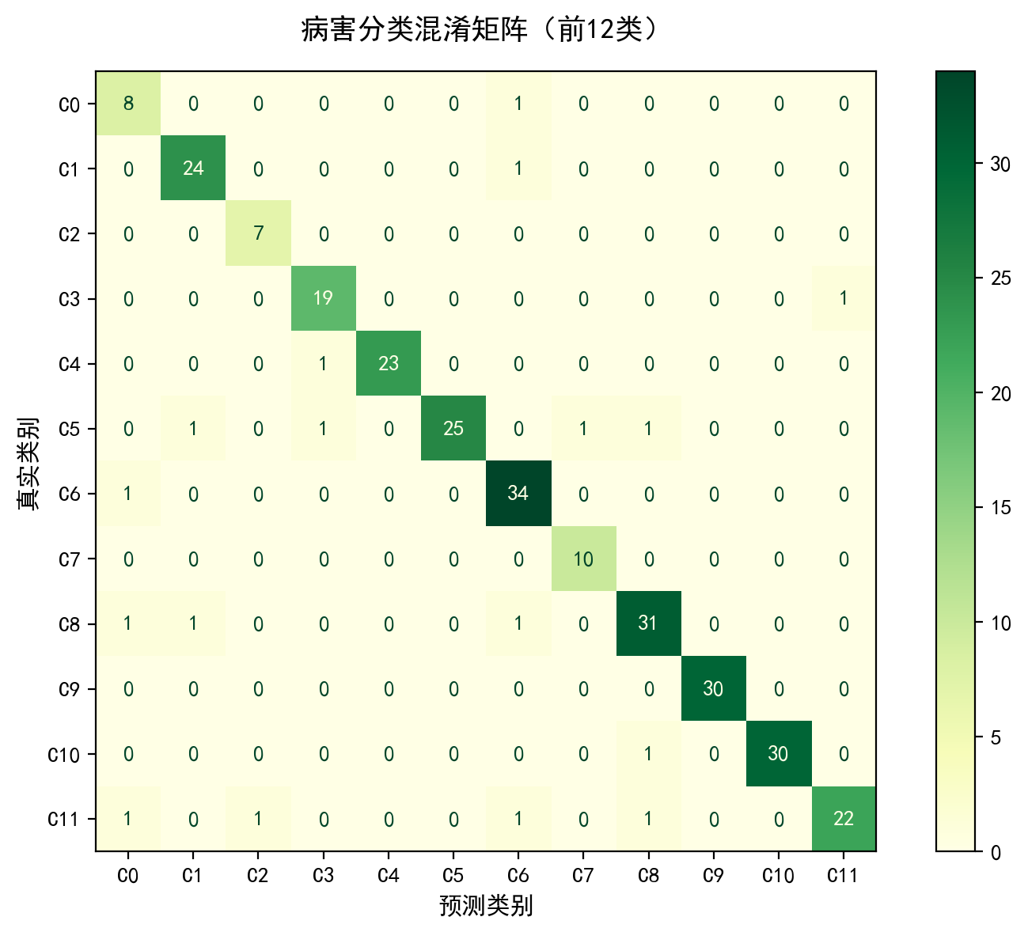
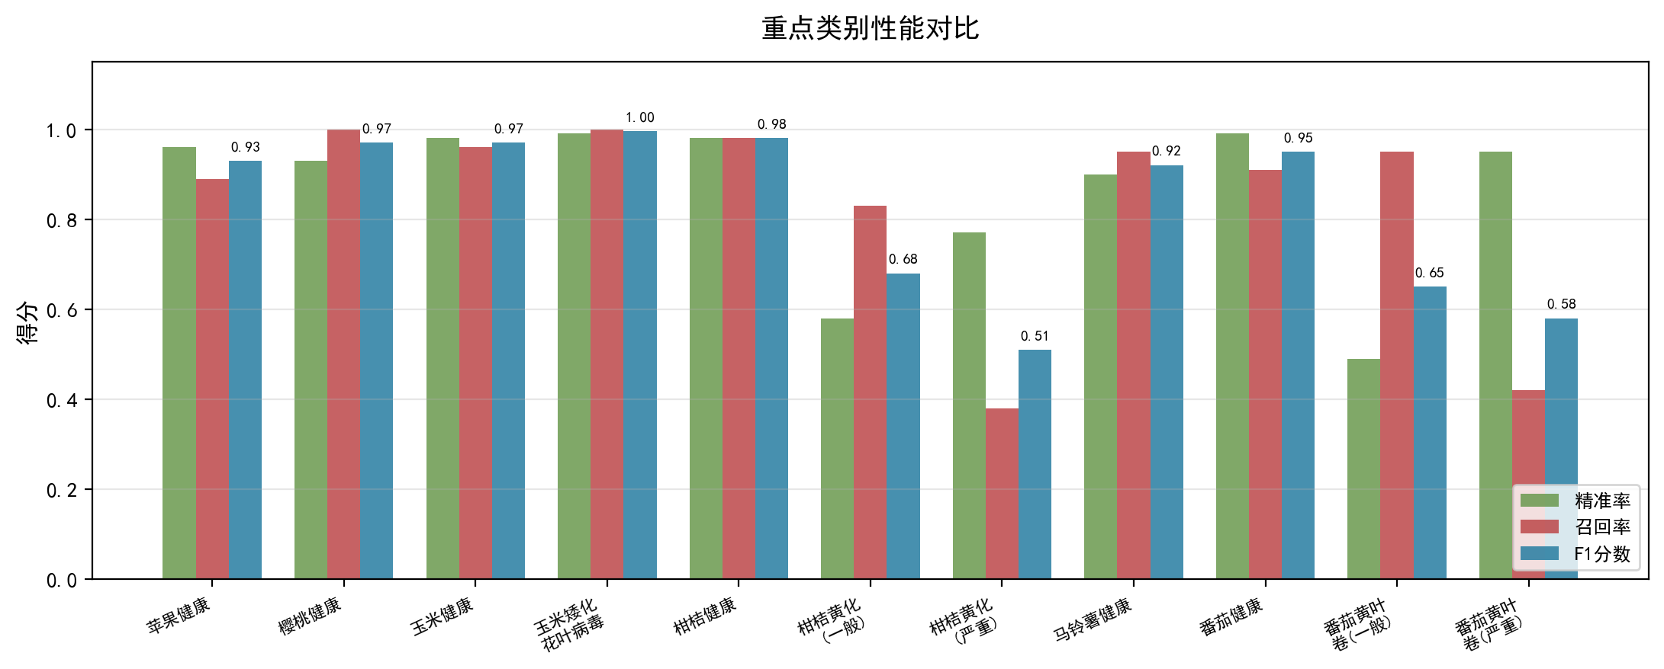
五、 误差分析与类别级指标（2/2）
混淆矩阵 · Precision/Recall/F1 · 失败模式
▎混淆矩阵：估计 P(ŷ|y)；非对角块对应系统性混淆（类间决策边界重叠）。
▎P/R/F1：精确率-召回权衡；宏平均对少样本类更敏感，适合 61 类长尾分布。
▎失败模式：近邻类边界难 · 标签噪声 · 分布外样本（域偏移）

Slide 15
六、 机器学习方法小结
范式 · 模型 · 优化 · 实验结论
机器学习贡献归纳
① 问题：监督式多任务分类（61 类病害 + 3 类严重度），PlantVillage 基准。
② 方法：CNN 表征学习 + 硬参数共享 + CrossTaskAttention + 加权 CE 损失。
③ 优化：ImageNet 迁移初始化、Adam、Dropout/增强、验证集早停与模型选择。
④ 实验：单任务基线对照；验证集 Top-1=74.7%、宏 F1=0.70，多任务一致优于基线。
⑤ 局限：细粒度类间混淆仍显著（假设空间/数据覆盖不足）。
⑥ 延伸：更大骨干、对比学习预训练、代价敏感学习。
74.7%
病害Top-1
0.70
宏平均F1
85.3%
严重度准确率
<50ms
CPU推理速度
感谢老师指导与同学聆听 | 代码开源：github.com/yixi1951/Plant-Hazard-Risk-Assessment

